Slide 1
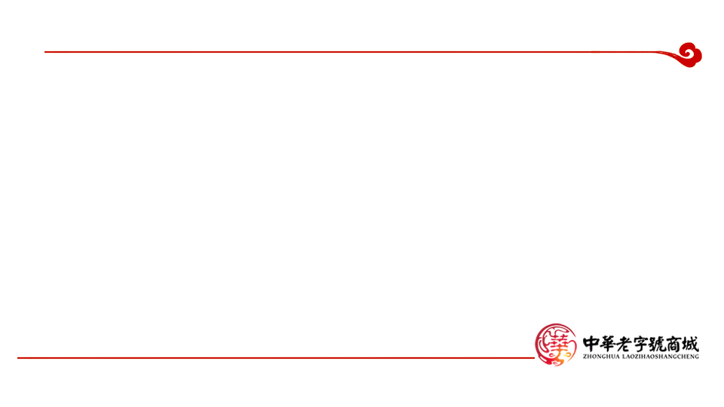

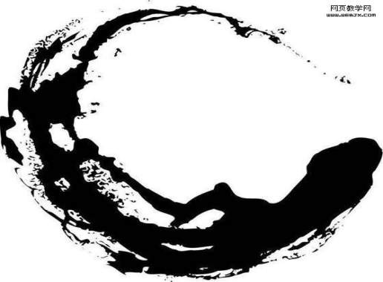

心理咨询
段云欢
25号
悯农

Slide 2






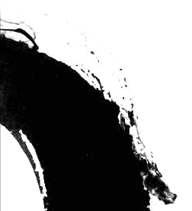
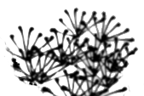


悯 农
学 生 必 读
古 诗 朗 读
教 学 参 考
动画欣赏

Slide 3
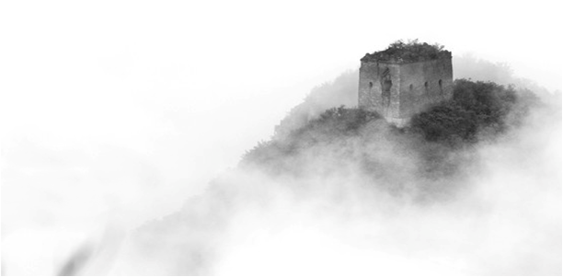

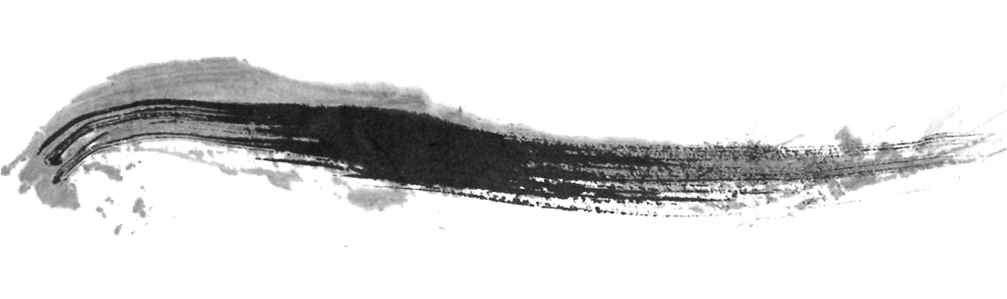
学 生 必 读
诗人简介
mǐn nóng
悯 农
lǐ shēn
李 绅
chūn zhǒnɡ yī lì sù ，
春 种 一 粒 粟 ，
qiū shōu wàn kē zǐ 。
秋 收 万 颗 子 。
sì hǎi wú xián tián ，
四 海 无 闲 田 ，
nónɡ fū yóu è sǐ 。
农 夫 犹 饿 死 。
古诗背景
字词解析
全诗讲解
课后练习

Slide 4

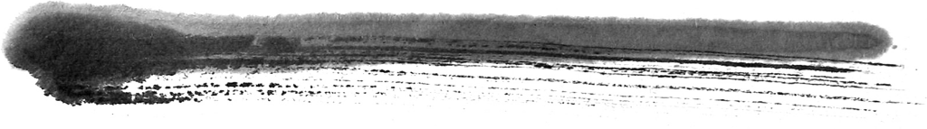
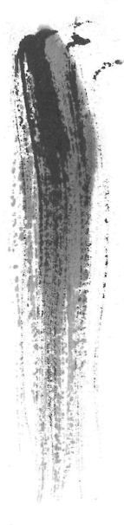
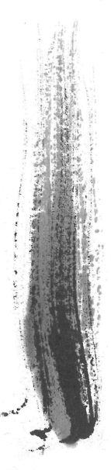
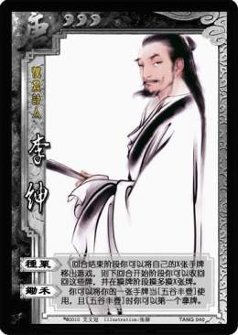

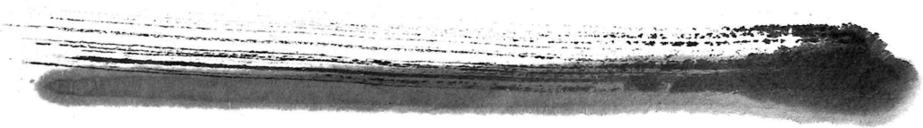
诗人简介
李绅（772--846）字公垂，无锡（今属江苏）人。元和进士，曾因触 怒权贵下狱。武宗时拜相，出为淮南节度使。与元稹、白居易交游很密，参与新乐府运动。所作有《乐府新题》二十首，已失传。《全唐诗》录其《追昔游诗》三卷，《杂诗》一卷。其中《悯农》诗二首，较为有名。

Slide 5


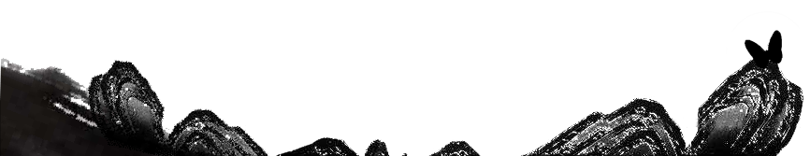
古诗背景
李绅是中唐诗人，他生活的年代正好与“诗仙”李白相反。李白生活在盛唐时期，而这个李绅命运却让之生活在唐由盛转衰的时期：藩镇割据、宦官专权、土地兼并、烽烟四起，人民处于水深火热之中。诗歌作为文学作品自然折射出诗人当时的社会生活，这两首诗就深刻地揭露了统治者的残酷剥削，描写了劳动人民的苦难生活，表现出了作者对农民的深挚同情。

Slide 6

字词解析
悯：怜悯。
粟：（sù）谷子。这里泛指粮食的种子。
颗：小而圆的东西。
四海：泛指全国各地。
粒：像米一样细小而成颗粒状的东西。
闲：无事可做；空闲。
夫：和农组成农夫，意思是：农民。
犹：还。
饿：肚子里没有食物。
死：没有了生命。

Slide 7

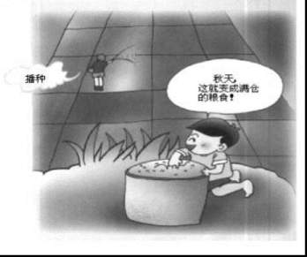

全诗解析
春种一粒粟，秋收万颗子。
这两句话的意思是：春天种下一粒种子，到了秋天可以收到很多粮食。“一粒”和“万颗”形成对比，说明这一年的年景很好，农民获得了大丰收。

Slide 8
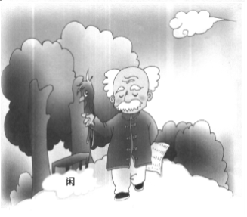
四海无闲田，农夫犹饿死。
这两句话的意思是：举国上下没有一块空着的田地，但种田的农夫照样饿死。联系前文可以知道，这一年农民获得了丰收，农民辛勤劳动，让四海之内每一块土地都种上庄稼，收获的粮食一定不少，但结局却是“农夫犹饿死”。这真是农民莫大的悲哀。合理的解释应该是当时农民承受的赋税太重，哪怕丰收以后，除去租、税，农民也就所剩无几，落得饥寒交迫的下场。

Slide 9

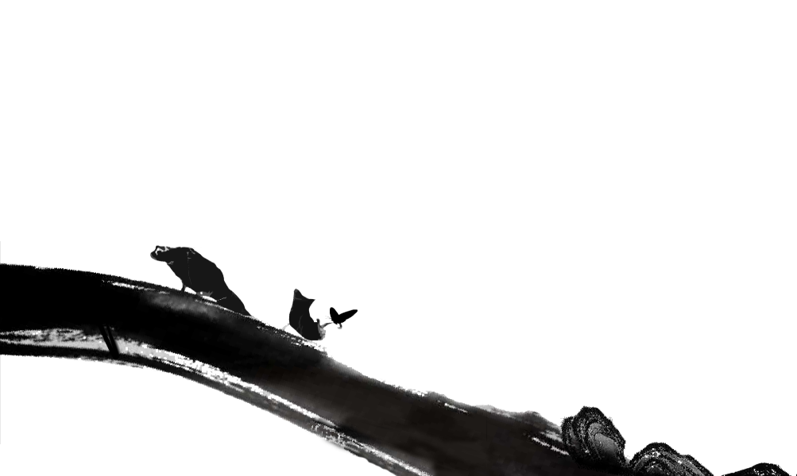


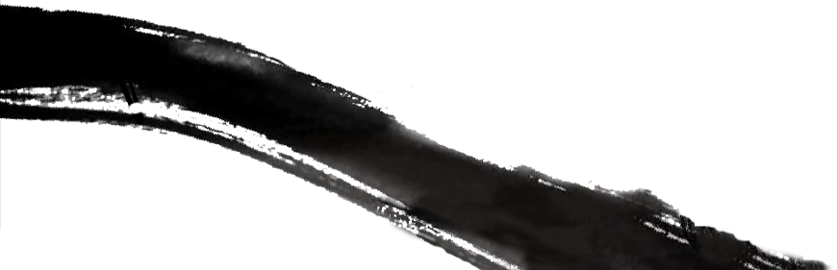

为什么说“四海无闲田，农夫犹饿死。”？
春种
秋收
施肥
浇水
灭虫.....
一颗
万颗
被不劳动的统治阶级、
剥削阶级剥削了。
无闲田
犹饿死
同情劳动人民揭露社会黑暗

Slide 10
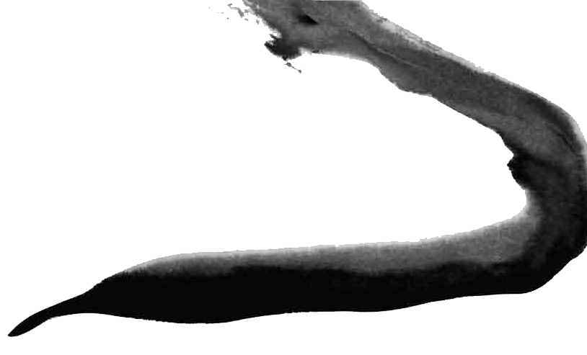

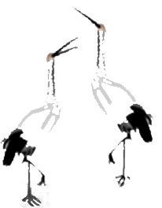


课后练习
自学《蚕妇》
蚕妇
杜旬鹤
粉色全无饥色加，
岂止人世有荣华。
年年道我蚕辛苦，
底事浑身着苎麻。
比一比，再组成词语写下来。
天（ ） 拉（ ） 一颗（ ）
夫（ ） 粒（ ） 一棵（ ）

Slide 11




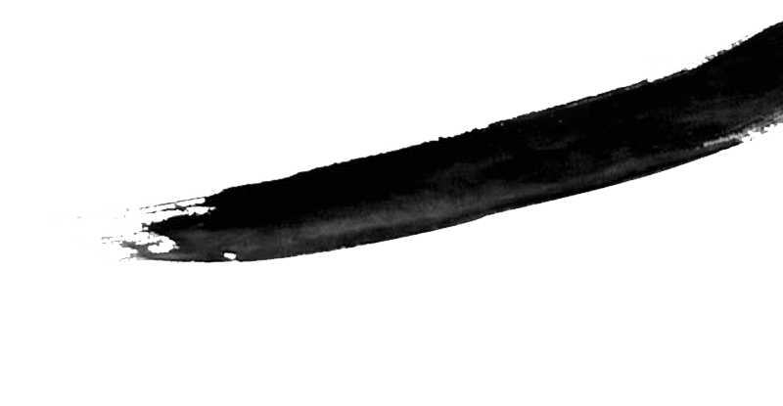


教学参考
mǐn nóng
悯 农
lǐ shēn
李 绅
chūn zhǒnɡ yī lì sù ，
春 种 一 粒 粟 ，
qiū shōu wàn kē zǐ 。
秋 收 万 颗 子 。
sì hǎi wú xián tián ，
四 海 无 闲 田 ，
nónɡ fū yóu è sǐ 。
农 夫 犹 饿 死 。
古诗背景
教学重点
教学建议

Slide 12


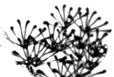

古诗背景
《悯农》是李绅的另一首诗，这首诗比《锄禾》有着更加深刻的意义。
《锄禾》表现出诗人对劳动人民的怜悯和同情，教育人们要爱惜粮食，要珍惜劳动人民的劳动成果。
《悯农》又叫《春种一粒粟》，这首诗揭露了封建社会最本质的、一种不合理的社会现象——劳动者不得食。剥削者占有一切。

Slide 13
教学重点
学习本诗的重点是让学生理解诗句的意思，体会诗人的情感。让学生质疑问难，分组讨论。
春种
秋收
农民劳动辛勤
创造劳动成果
现象
一粒
万颗
＋
无闲田
犹饿死
现实
黑暗的封建社会制度

Slide 14


教学建议
鼓励学生质疑问难，教师适当点拨。体现老师主导作用
和学生主体作用。
指导学生朗读、背诵。
可以结合《锄禾》、《蚕妇》等诗进行学习。
指导学生欣赏诗句，体会作者的思想感情。
培养学生的想象力和表达能力。

Slide 15




诗歌朗诵
mǐn nóng
悯 农
lǐ shēn
李 绅
chūn zhǒnɡ yī lì sù ，
春 种 一 粒 粟 ，
qiū shōu wàn kē zǐ 。
秋 收 万 颗 子 。
sì hǎi wú xián tián ，
四 海 无 闲 田 ，
nónɡ fū yóu è sǐ 。
农 夫 犹 饿 死 。

